Slide 1


Blockchain & Applications

Slide 2

BLOCKCHAIN
Blockchain
分布式记账，要求所有节点共同维护账本数据，即每笔交易都需要发送给网络中的所有节点。
数据难篡改，数据去中心化，记录的信息更加真实可靠。假定在没有信任的情况下怎么产生尽可能大的共识。
01
02
适用场景：
需要提升公信力 的行业
需要数据追踪/追溯的行业
工作原理：
点对点交易
如何设计点对点网络架构是区块链应用的一个研究方向
03
04

Slide 3
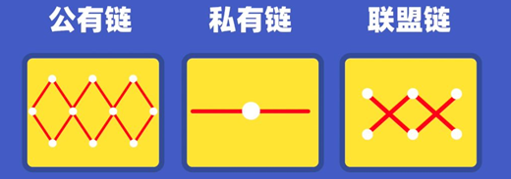
BLOCKCHAIN
Blockchain
公有链：任何个体或者团体都可以发送交易，比如比特币的公有链，有且只有一条
行业链/联盟链：某个群体指定预选节点（记账人），共同决定但不问记账过程，任何人可以通过应用程序接口（API）查询；主要适用于行业协会，大型连锁企业对下属单位和分管机构的交易和监管。典型代表R3区块链联盟（国际银行和金融机构合作组织）。
私有链：一个公司/个人独享链的写入权限

Slide 4
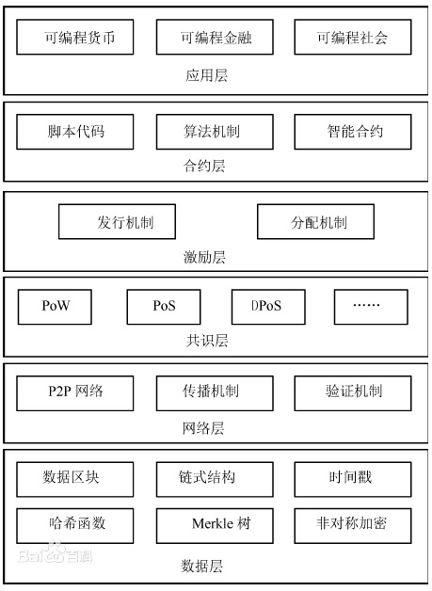
BLOCKCHAIN
这是区块链的大致层级缩略图
应用层是现今区块链的主要应用部分，分为：
可编程货币（数字加密货币等）
可编程金融（应用在金融领域的数字人民币，或链上抵押品等）
可编程社会（元宇宙身份，虚拟数字人等）

Slide 5
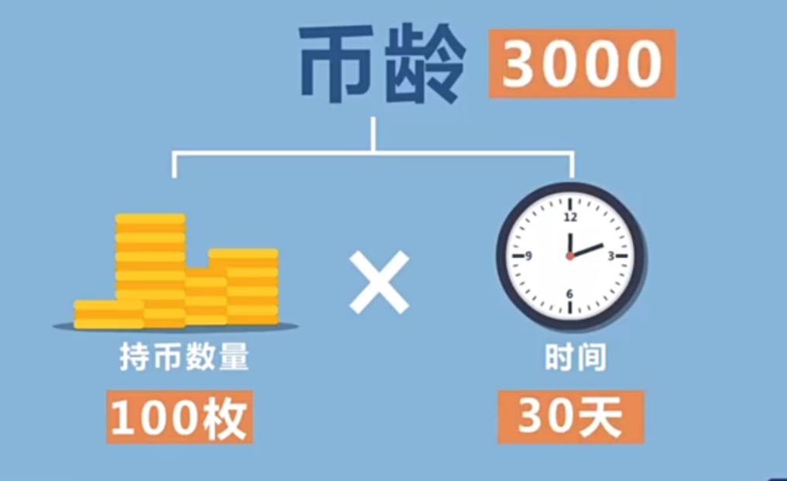
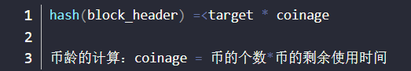
BLOCKCHAIN
POS & POW
股权证明模型POS（Proof of Stake）：
POS系统要求用户持有一定数量的加密货币并且具有所有权，不浪费电力和算力，比拼币龄分配相应权益。
维护网络安全
1
VS
工作量证明模型POW（Proof of Work）
以用户的可计算工具为证明，针对各种交易成功执行了多次计算，那么已验证的交易就将会打包在一起并存储在分布式账本上，成为账本上新的一页，也就是一个新的“区块”，比拼算力分配相应收益。
比拼算力挖矿
大部分用来发行新币

Slide 6
BLOCKCHAIN
企业本来的痛点是什么？
有没有可以quantify 的benefit？
Blockchain & Environment
新的商业模式：企业碳排放信息透明，可以获得更精确的新能源数据，连接到风车或者太阳能发电厂，各方交易账户直接连接，省去金融机构的参与
“我国现有碳排放交易市场在构成区块链时会形成由政府部门、配额购买方、第三方交易机构等多方参与或分布式多方参与的联盟链。”
“已有应用层有碳排放额登记请假平台、CCER项目（国家核证自愿减排量）交易登记平台等碳金融项目，全国/区域碳排放交易系统、第三方认证机构、政府/控排企业。”
弊端：计算机算力和新能源供需不对等，股权证明模型（POS）被认为是解决区块链面临的能源消耗问题的一种方法。

Slide 7
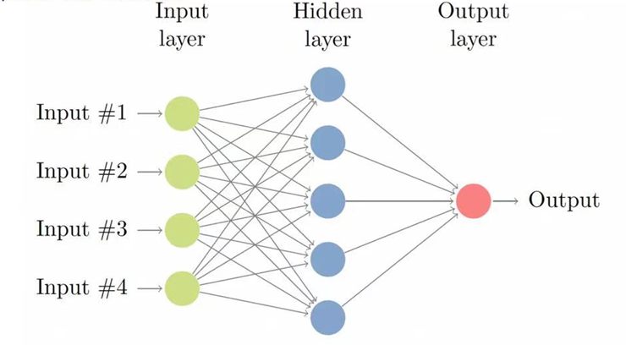
BLOCKCHAIN
Blockchain & Neural Networks
Neural Networks
脑科学与脑机接口
简单的区块链工作原理，输入信息需要发送到每一个临近节点，再由临近节点发送给其他节点，最终发送给所有节点，得到prediction进行输出。
美国主要运用在军事和医疗方面
中国目前主要运用在医疗方面，政策利好
全球目前没有统一的合规
健康（医疗）→ 生活（金融）→ 娱乐（虚拟偶像）

Slide 8
BLOCKCHAIN
Blockchain & Crypto Currencies
数字人民币：
目前还是中心化的，如果想要做到完全可以追溯，就可以运用区块链技术，算力成本巨大，理想情况下是可以追溯到每一分钱的去向和记录，避免偷逃税等等。
缴税查税直接用智能合约，税务局执法成本大大降低，并且查到的漏税收益可以cover区块链的运营成本。
加速人民币国际化，推动其他国家用人民币结算。
关于数字人民币国际化的具体细节：
正影响：网络外部性，金融市场发展程度
负影响：币值稳定，金融市场稳定程度
分布式记账可以提升支付清算系统的效率，降低用户的使用成本，扩充CIPS（人民币跨境支付系统）等基础设施应用场景与服务功能，实现不同场景的无缝衔接，使境内外设施间互联互通。
相对于低利率活期存款，数字人民币有更强的流动性和更高的信用，一定程度上排挤银行活期存款，鼓励银行进行金融创新，设计更加符合客户需求的金融产品，使金融市场更加完善和高效，吸引更多境外投资者购买中国的金融产品，提高人民币在国际市场上的接受程度。（时代金融 2022年07期）
智能合约：
对数字藏品进行编号，存储在链上，形成数字化的产品。

Slide 9
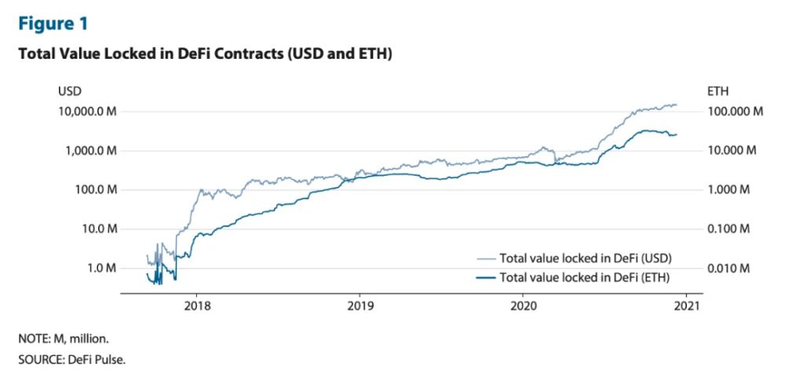
BLOCKCHAIN
Smart Contract & Finance
以太坊（Ethereum）的贸易链条：通过区块链对全世界不同国家的数字货币（比特币以太币等），在各大交易平台自动对价格进行对比，一旦发现差价，毫秒之内完成交易，低买高卖，差价利润。
智能合约机制：不需要中介来执行协议
可替（可抵押）代币：链下抵押（普通银行抵押，银行代替保管资产，定期估值审计设条款）、链上抵押（利用智能合约）和无抵押（双方完全互相信任）。
不可替代币NFTs：代表独特资产的代币，即收藏品。
金融商业模式：
去中心化金融（DeFi，节点可以自由选择中心）：
降低交割风险，与普通交易合约不同的是，普通交易合约需要用条款和大额赔偿来规避交割风险，而金融合约的链式结构要求了条款之间的逻辑性，为保证合约的完整性，必须每一步都准确执行。
DeFi中严格用典当或抵押的形式保证对方能够支付和还债，智能合约进行借贷，到时间立刻执行，不需要机制。
02
这边逻辑还不够完整，所以defi不需要大额赔偿吗？那么margin抵押呢？

Slide 10
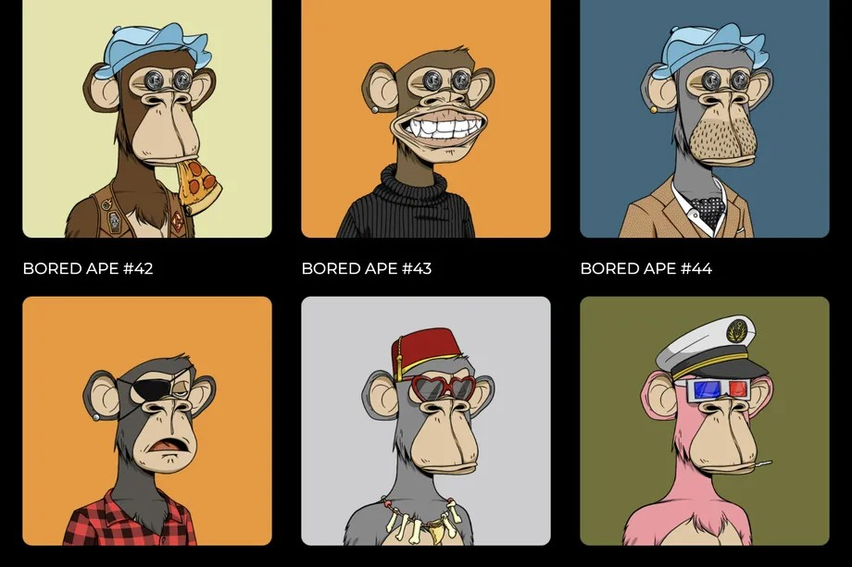
BLOCKCHAIN
Blockchain & NFTs
主要面向人群：喜欢二次元的年轻人
元宇宙中社交需要3D人物，需要3D数字人身份，类比一下相当于微博微信的头像。
NFT：买下这个数字化产品的所有版权，独一无二不可篡改，交易时需要手续费（Gas Fee）
商业价值：2021年主要以图片项目为主，进行二次创作（阿迪达斯和无聊猿）
社交功能：实现与明星参加同一场活动，已购买的”入场券“不可能造假
风险：大量用户隐私数据收集，版权/owner是谁，有可能会出现侵权售卖的情况
LEARN MORE

Slide 11
BLOCKCHAIN
NFTs & Finance
GameFi：Play to Earn的模式可以让玩家在游玩游戏的过程中获得收益。在GameFi游戏中，NFT可以被设置为游戏中的资产。
“2021年7月，去中心化借贷协议 Aave 创始人 Stani Kulechov 发推称，目前 Aave 正在试验将 NFT 作为抵押品，并希望发布时协议适合各种 NFT 用例。”
Virtual assistant：2019年4月份“AI驱动的3D金融数字人”小浦正式亮相，成为浦发银行首位数字员工，当年12月份，小浦在浦发银行的部分网点进行轮岗，服务用户。
Data tracking on the blockchain;
Transparency of individual credit ratings;
The lower interest rate for lending;
Optimisation of capital allocations.
NFT Infrastructure 发展：
Internal: 以太坊的规模扩展
交易费用高 (需要高频交易)
网络拥堵 (需要5G支持)
不能实现跨链操作
External: 我们所购买的NFT头像其实是一种带有序列号的身份体验 （即像名字一样的，独一无二的，another identity），而不是这张图片的所有权。

